Slide 1


Team Project Presentation
거시환경 변화에 따른 기업 부도확률 예측
(02조) 김상곤, 김유진, 김진영, 이설화

Slide 2
프로젝트 개요
분석대상 데이터
개발환경
분석방안
분석결과
팀인원 역할분담
Contents
데이터언분석언어 2조
Team Project
- 데이터 선택 및 이용범위
- 데이터 명세
- 사용 언어 및 환경
- 사용 라이브러리
- 분석 방법 및 내용
- 예상 분석 결과

Slide 3
프로젝트 개요

Slide 4
프로젝트 개요 및 설명
접근배경: 전공지식, 근무환경, 경험, 공개 데이터 및 활용 가능성 등을 종합적으로 판단해 프로젝트 주제를 선정
1) 3명의 금융권 종사자, 1 IT
2) 현 시점 한국경제 외부 거시지표에 대한 민감도 강화
3) 관련 프로젝트 수행 경험
프로젝트 개요:
1) 2008년 금융위기 이후부터 최근의 경제 사이클을 아우르는 범위의 거시경제 데이터를 활용한 기업 부도률을
예측하는 Forward-looking 모형 개발
2) 실측 부도율과 예측 부도율을 도출하여 현시점 기업건전성에 관해 시사점을 이끌어 내 보고자 함
미국의 빅컷 및 한은 금리인하
가계부채 증가 및 가처분소득 감소에 따른 내수회복 제한
글로벌 인플레이션 발생
전쟁, 고환율, 무역부진 지속
산업둔화 및 노동인구 감소
대내외 거시경제환경 변화
ILLUSTRATE

Slide 5
◼ 가설
거시경제변수 약 180여개를 분석하여 최종 모형에 선정된 변수를 4개 이내로 선정할 예정으로
가장 가중치가 높은 변수로는 금리/환율/주가/GDP 등 대표적인 거시경제 변수에서 선정 될것으로 예상된다.
거시경제변수 | 전망 | 결과
금리 | 인하 | 부도확률 감소
환율 | 상승 | 부도확률 증가 (수출기업의 경우 환율상승이 수익성증가에 영향을 미칠 수 있으나, 원자재가격 상승 등 종합적으로 고려하여 판단)
GDP | 상승 | 부도확률 감소
주가 | 상승 | 부도확률 감소
또한 2021년 COVID-19 장기화로 인한 정부의 자금지원, 채무유예 등으로 경기상황과 별개로 부도율이 매우 낮아지는 왜곡 현상이 발생하여 COVID-19 지원 기간의 부도율 예측 확률은 떨어질 것으로 예상된다.

Slide 6
분석대상 데이터

Slide 7
◼데이터 선택 및 이용범위
한국은행 경제통계시스템에서 조회되는 거시경제분석 지표 중 관련성이 높은 변수를 선택
(차선으로 금감원 금융통계정보시스템 및 통계청 자료도 사용)
타겟이 되는 기업의 부도율은 나이스 신용평가에서 제공하는 연간 부도율을 활용 (https://www.nicerating.com/disclosure/yearDefaultRates.do)
①후보 거시경제변수 선정
③ 데이터 이용기간
한국은행 경제통계시스템에서 공시하는 거시경제변수
부도율 : 2008– 2023
거시경제변수 : 2008 – 2023
모두 연 단위의 데이터로 생성하고
②변수의 중복/상관관계 고려
가능한 모든 경우의 수를 고려하며 모형 내 동일 또는 높은 상관관계를 가진 변수가 포함된 경우 회귀분석 제외

Slide 8
◼데이터 명세
주기 | 환율
연 | 원/달러
 | 원/100엔
 | 통화/물가
 | LF 평잔
 | M2 평잔
 | 본원통화
 | 생산자물가지수
 | 현금통화
 | 중앙은행 보유 예치금
 | 예금은행의 예치금
 | 생명보험계약 준비금
 | 종합금융회사 예치금
 | 국채/지방채…
주기 | 금리
연 | 국고채 3년물
 | 국고채 5년물
 | 국고채 10년물
 | 회사채 3년
 | 콜금리(1일물 평균)
 | CD 91물
 | 통안채(1년물)
 | 정기여신
 | 정기적금
 | 대출평균
 | 기업대출
 | 대기업 대출
 | 중소기업 대출….
지표 구분 | 건수
환율 | 2
통화 | 8
금리 | 24
GDP | 2
기업자금조달 | 8
수출입물가 | 7
국민계정 | 2
물가 | 19
유동성 | 49
주가 | 27
심리 | 5
기업경영분석 | 12
…

Slide 9
개발환경

Slide 10
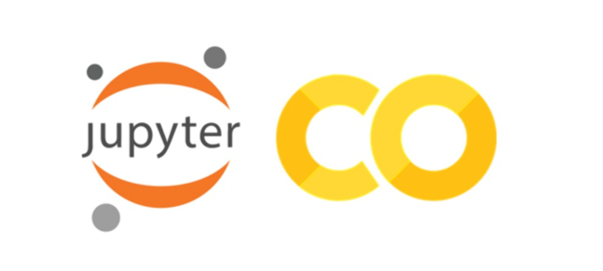
◼ 사용언어 및 환경
사용 언어 : Python
개발환경 : 구글 Colab
◼ 사용 라이브러리
사용 용도 | 라이브러리 및 모듈 명
데이터 전처리 및 분석 | Pandas, Numpy
변수 선정 및 모델링 | Sklearn.ensemble(RandomForestRegressor) Sklearn.linear_model(LinearRegression) Sklearn.metrics(mean_squared_error, r2_score)
시각화 | Matplotlib(pyplot, seaborn)

Slide 11
분석 방안

Slide 12
◼분석 방안
거시 경제 변수들 전체 수집 프로세스
수집
전처리
통계
시각화
일부 데이터의 경우 주요 변수에 대한 가중치 부여하여 종합 지표 생성
팀원들이 관련성 높은 변수들을 선정하여 수집
(자료 조사를 기반으로한 주관적 해석)
한국은행 경제통계시스템(ECOS)
기간 : 2008 ~ 2023
데이터 수준 : 정형데이터 168개
액셀
Colab
이상치 및 결측치 제거
연단위로 데이터 수집
데이터 단위 통합
업종별/산업별/특성별 데이터
를 전산으로 통합
액셀
PPT 시각화
Colab

Slide 13
◼분석 방안
데이터 전처리
데이터 f l o a t 형 으 로 변환
거시 경제 변수
SUM([예약기능 사용 여부])
쉼표 제거
df[col].replace({',': ''}, regex=True)
replace({'%': ''}, regex=True)
% 기회 제거
astype(float)
실수형 값으로 변환
% 수치를 원래 값으로 변환
df[col] / 100

Slide 14
◼분석 방안
데이터 전처리
데 이 터 스 케 일 일 치 (로그스케일링)
거시 경제 변수
스케일 차이가 클 경우 로그 변환 사용
(0, 수십억) 왜도와 첨도를 가진 변수를 정규분포에 비슷하게 만들어 준다.
모델 훈련 시 편향 및 오차 문제를 해결한다.
SUM([예약기능 사용 여부])
0과 1에 가까운 값을 클리핑
np.clip(x, 1e-6, 1 - 1e-6)
np.log(x / (1 - x))
로그 변환

Slide 15
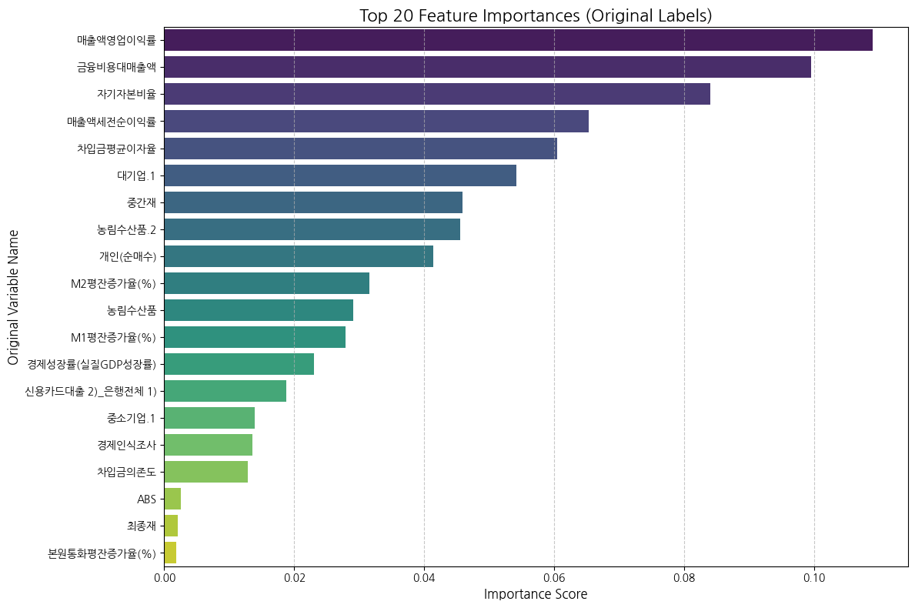
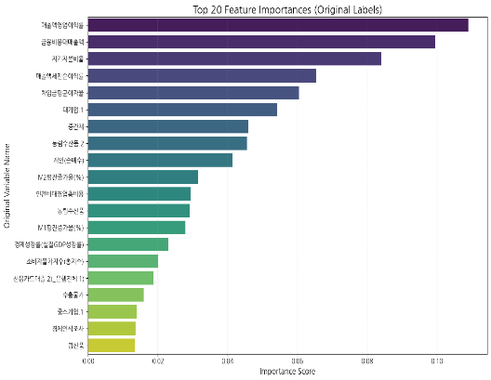
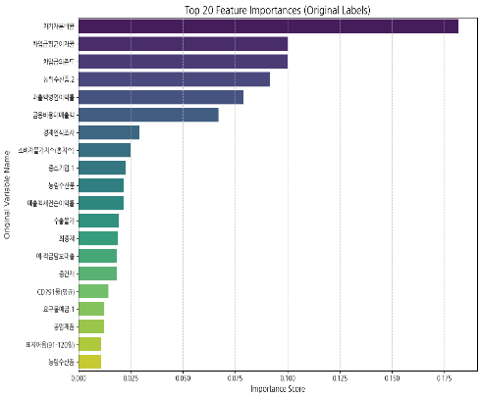
◼분석 방안
데이터 정의 및 가공
변수 중요도 및 상관관계 분석
상관관계가 0.8 이상인 그룹 중 중요도가 높은 변수만을 남겨 선정한 결과
전체기간 : 118개
코로나 제외 기간 : 116개
전체와 코로나제외 기간 둘다 상위권 변수들은 유지 되었다.
가공 주요 변수
변수 중요도 분석
랜덤포레스트 :
비선형성과 상호작용을 포함한 관계 탐지 가능
data.corr() 통해 독립변수 간 상관관계 분석
상관관계가 0.8 이상인 변수를 그룹화
전체 기간
코로나 기간 제외

Slide 16
◼ 분석 방법 및 내용
거시 경제 변수를 활용한 부도확률 예측 회귀분석 모형 개발
부도율과 거시경제변수간 Logit 회귀분석을 통해 Forward-Looking 부도율을 추정하는 모형 개발
회귀분석 모형 개발 방법
부도율은 다음과 같이 오즈(Odds)의 로그선형모형으로 적합
$$Odds=\frac{PD}{1−PD}$$
,
Lifetime PD
거시 경제변수
차
이때, 분포는 평균이 0, 분산이 1 인 표준정규분포 이며, 서로 독립(independent)을 가정
따라서, 부도율은 다음과 같이 산출됨
$$PD=\frac{exp⁡\left(α+β_{1}X_{1}+β_{2}X_{2}+⋯+ε\right)}{1+exp⁡\left(α+β_{1}X_{1}+β_{2}X_{2}+⋯+ε\right)}$$

Slide 17
V. 분석결과

Slide 18
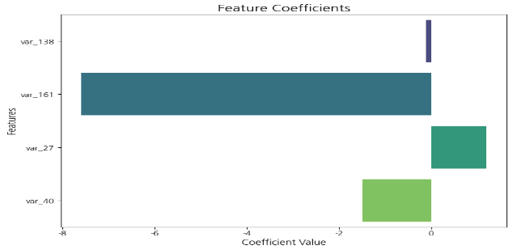
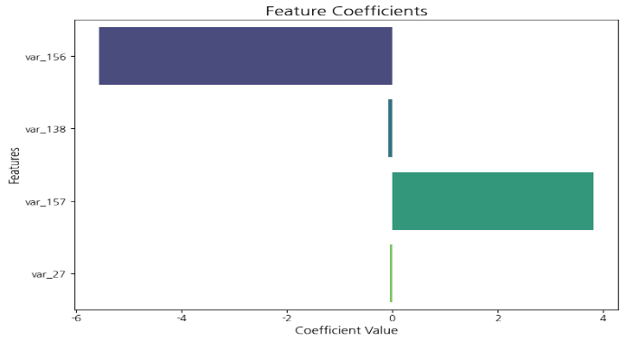
◼분석 방안
모형 개발 프로세스 및 결과
모형 성능 및 변수 영향도
전제 기간
코로나 제외 기간
MSE |  | 2.585352449
R2 |  | 0.723265889
var_138 | 개인(순매수) | -0.11076742 | 음의 영향: 개인순매수가 증가하면 부도율이 감소
var_161 | 매출액세전순이익률 | -7.58707294 | 음의 영향: 매출액세전순이익률이 증가하면 부도율이 감소
var_27 | 금융채 | 1.19800729 | 양의 영향: 금융채가 증가하면 부도율이 증가
var_40 | 광산품 | -1.48822692 | 음의 영향: 광산품물가가 증가하면 부도율이 감소
절편 |  | -26.85672566
MSE |  | 2.976416029
R2 |  | 0.468775564
var_156 | 자기자본비율 | -5.55745137 | 음의영향: 자기자본비율이 증가하면 부도율이 감소
var_138 | 개인순매수 | -0.07206635 | 음의영향: 개인순매수가 증가하면 부도율이 감소
var_157 | 차입금의존도 | 3.81882173 | 양의영향: 차입금의존도가 증가하면 부도율이 증가
var_27 | 금융채 | -0.04040352 | 음의영향: 금융채가 증가하면 부도율이 감소
절편 |  | -4.100980859
Check
선정된 변수 중 부도율에 가장 큰 영향을 미치는 종속 변수는 자기자본 비율이다.
또한, 금융채 변수에 있어 전체기간과 코로나 제외 기간 사이의 부도율과 변수의 상관관계의 방향성이 반대였다.
(양 / 음)

Slide 19
◼분석 방안
모형 개발 프로세스 및 결과
모형 결과
“전체기간”
결정계수 성능 양호 , 예측 오차가 작은 편, 매출액세전이익률이 부도율에 강한 영향을 준다.
“코로나 제외 기간”
고유 사용자 수가 꾸준히 증가하는 추세를 보여준다.
고유 사용자 수의 증가 대비 예약기능의 사용자 비율이 비례한다.
모형 | 전체기간
결정계수 | 0.7233
평균제곱오차 (MSE): | 2.5854
회귀 계수 (Coefficients): | [-0.1108, -7.5871, 1.1980, -1.4882]
모형 | 코로나 제외 기간
결정계수 | 0.4687
평균제곱오차 (MSE): | 2.9764
회귀 계수 (Coefficients): | [-5.55745137 -0.06748424 3.81882173 -0.04040352]

Slide 20
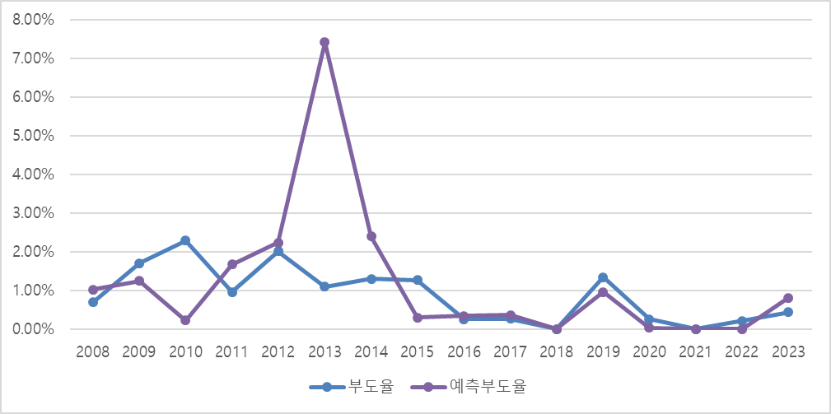
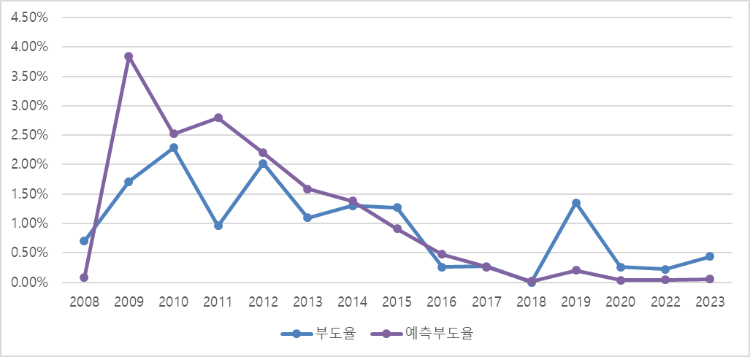
◼분석 방안
선형 회귀 모형 개발
모형 결과 MSE , R2 값을 기반으로 모형 적합성을 판정
변수 변환
거시 경제 변수의 스케일 격차를 줄이기 위해서 로그 스케일링 수행
다중공산성과 모델 해석을 단순화를 위해서 상관관계를 분석하여 118개 변수 선정
변수 선정
118개 종속 변수 중 부도율과 상관성이 가장 높은 4개의 변수 선정
실제 예상 결과
전제 기간
코로나 제외 기간

Slide 21
◼분석 방안
전제 기간
코로나 제외 기간
가설 결론
 | 부도율과의 관계
기업의 매출액 세전 순이익률 | ① 변수 증가에 따른 기업의 이익률 상승
 | ② 주주배당 환헌이익 상승으로 인한 재투자 유발
 | ③ 사내 유보금 증가로 인한 현금 유동성 완화
 | => 부도율과 음의 상관관계
생산자물가지수 | ① 비탄력적 성질을 지닌 광산품의 원자재 가격
 | ② 원자재 가격 상승 시 최종재 비싸게 판매 가능
 | ③ 기업의 수익성과 직결
 | => 부도율과 양의 상관관계
금융채 | ① 필요자금 대비 현재 은행 내부의 유동성 부족으로 인한 채권 발행
 | ② 금융채 발행을 통한 M2 유동성 강제 증가
 | ③ 금융건정성 및 유동성 악화의 현행지표
 | => 부도율과 양의 상관관계
순매수액 | ① 낙수효과(후행지표), 부도율예측(선행지표)
 | ② 당기순이익 증가로 인한 개인의 투자액 증가
 | ③ 투자액 증가로 인한 기업의 미래가치 투자 증대 가능
 | => 부도율과 양의 상관관계
 | 부도율과의 관계
자기자본 비율 | ① 부채를 뺀 ‘자기자본 또는 순자산’을 총자산으로 나눈 지표
 | ② 채무가 작아질수록 기업 재무건정성이
 | => 부도율과 음의 상관관계
차입금의존도 | ① 부채 계정중 차입금이란 계정을 자산으로 나눈 지표
 | ② 차입금 증가에 따른 유보자금 감소(이자비용)
 | => 부도율과 양의 상관관계
이론적 접근을 통해서 변수의 중요도를 예측하였다.
‘코로나’ 일시적 시기를 제외한 모형의 경우가 오차가 더 컸고
이를 통해서 모든 상황에서 가설이 일치하기 어렵기에 이를 고려한 객관적인 지표를 통한 검증과 개선이 중요하다.

Slide 22
◼분석 방안
2024년도 부도율
예측 결과
0.82%
0.05% → 0.39%
전체기간 모델
코로나 제외 기간
사용 데이터 기간 : 2024년 1월 – 12월
전처리 : 해당 분기 데이터 없는 경우
1) 월 평균값
2) 이전 년도 월값 사용
(개인순매수액, 광산품 생산자물가지수)
3) 조사자료 참조하여 비율 곱함(금융채)
한계점 : ceteris paribus 전제조건(외부조건 고정)
사용 데이터 기간 : 2024년 1월 – 12월
전처리 : 해당 분기 데이터 없는 경우
1) 월 평균값
2) 이전 년도 월값 사용
사유 : 개인 유가 증권 순매수액 감소로 인한 부도율 증가
-26.86 + -0.11*개인순매수액 + -7.59*매출액세전순이익률 + 1.20*금융채발행액 + -1.49*광산품 생산자물가지수
-4.10 + -5.56*자기자본비율 + -0.07*개인순매수액 + 3.82*차입금의존도 + -0.04*금융채발행액

Slide 23
VI. 팀인원 역할 분담

Slide 24
◼ 팀인원 역할 분담 및 일정
[02조] 김상곤(조장), 김유진, 김진영, 이설화
기간(주단위) | 역할분담 | 담당 멤버
1주(11.02~11.16) | 방법론 추가협의 및 데이터 수집 | 김상곤, 김유진, 김진영 이설화
2주(11.17~11.24) | 데이터 정제, 변수 분석, 모형개발 | 김유진, 김진영, 이설화
3주(11.25~12.07) | 분석결과 해석 및 결과보고서 작성 | 김상곤, 김진영, 이설화
4주(12.08~12.13) | 프레젠테이션 자료 작성 | 김상곤, 김유진
D-day(12.14) | 결과보고 | 김상곤

